Slide 1


Slide 2
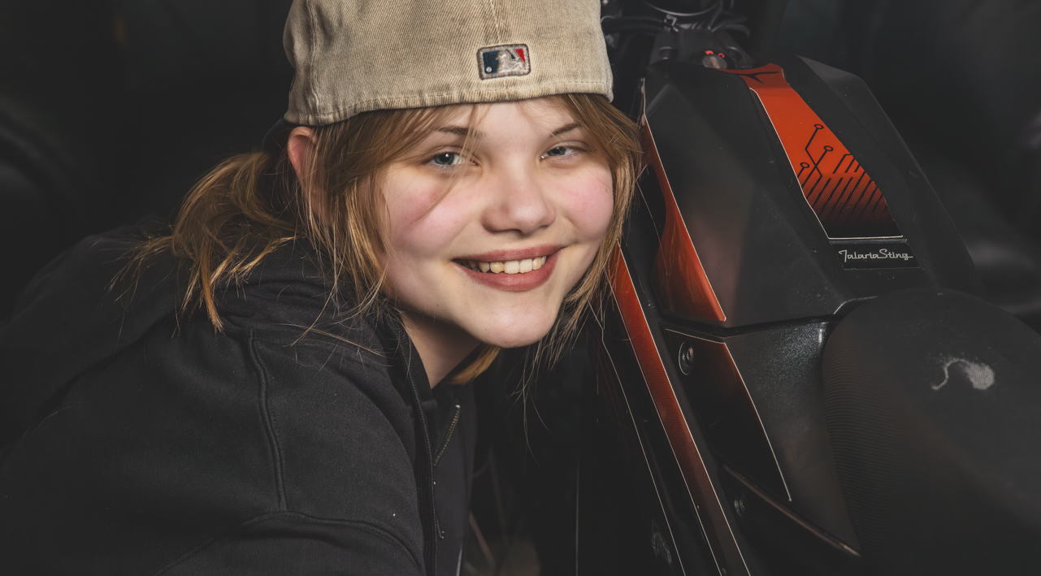
#bensanhajuistanuorisotyötä #erityisenrakas #kukaaneijääyksin. #TärkeinNäkyväksi

Slide 3
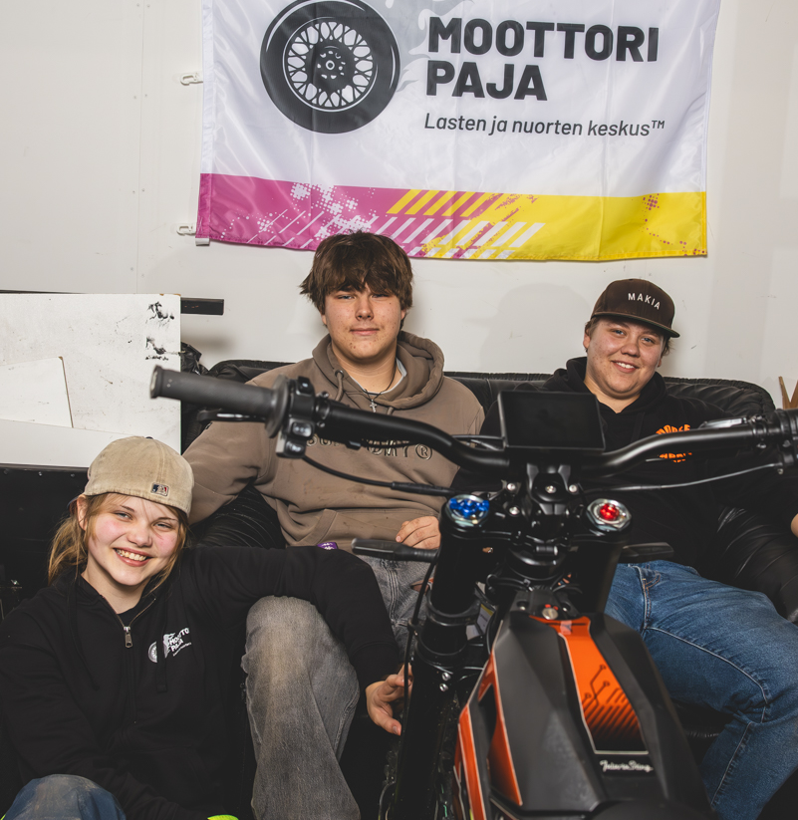
Mistä moottoripaja
-toiminnassa on kyse?
Ulkopuolisuuden ehkäisyn menetelmä
Juuret 1970- luvulta erityisnuorisotyöstä
Mahdollisuus opettaa ryhmätyötaitoja, sosiaalisia taitoja, sitouttaa pitkiin projekteihin, vastuun kantamista, opettaa epäonnistumisen sietoa jne.
Vahvistaa hyvää nuoressa

Slide 4


Slide 5
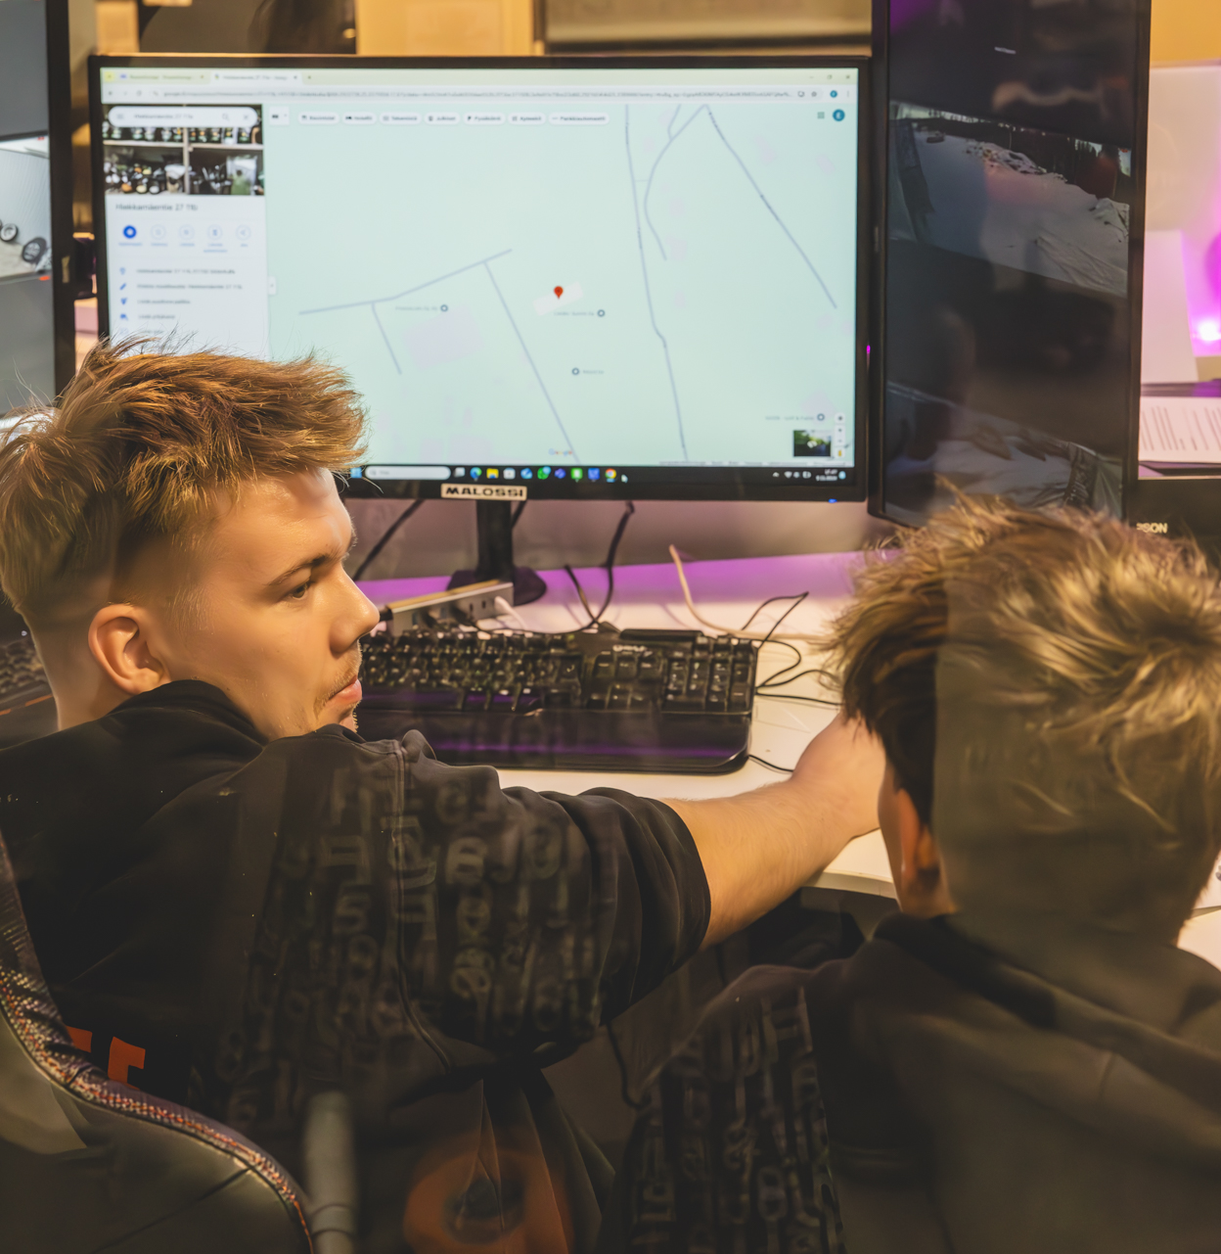
1. Koulu- ja oppilaitos yhteistyössä
Ulkopuolisuuden ehkäisyn menetelmä
Perusopetusta tukevana toimintana
Ammatillisessa opetuksessa
Valinnaisaine, rästituntien hyvitys, työharjoittelu/työelämään tutustumisen paikka jne.

Slide 6
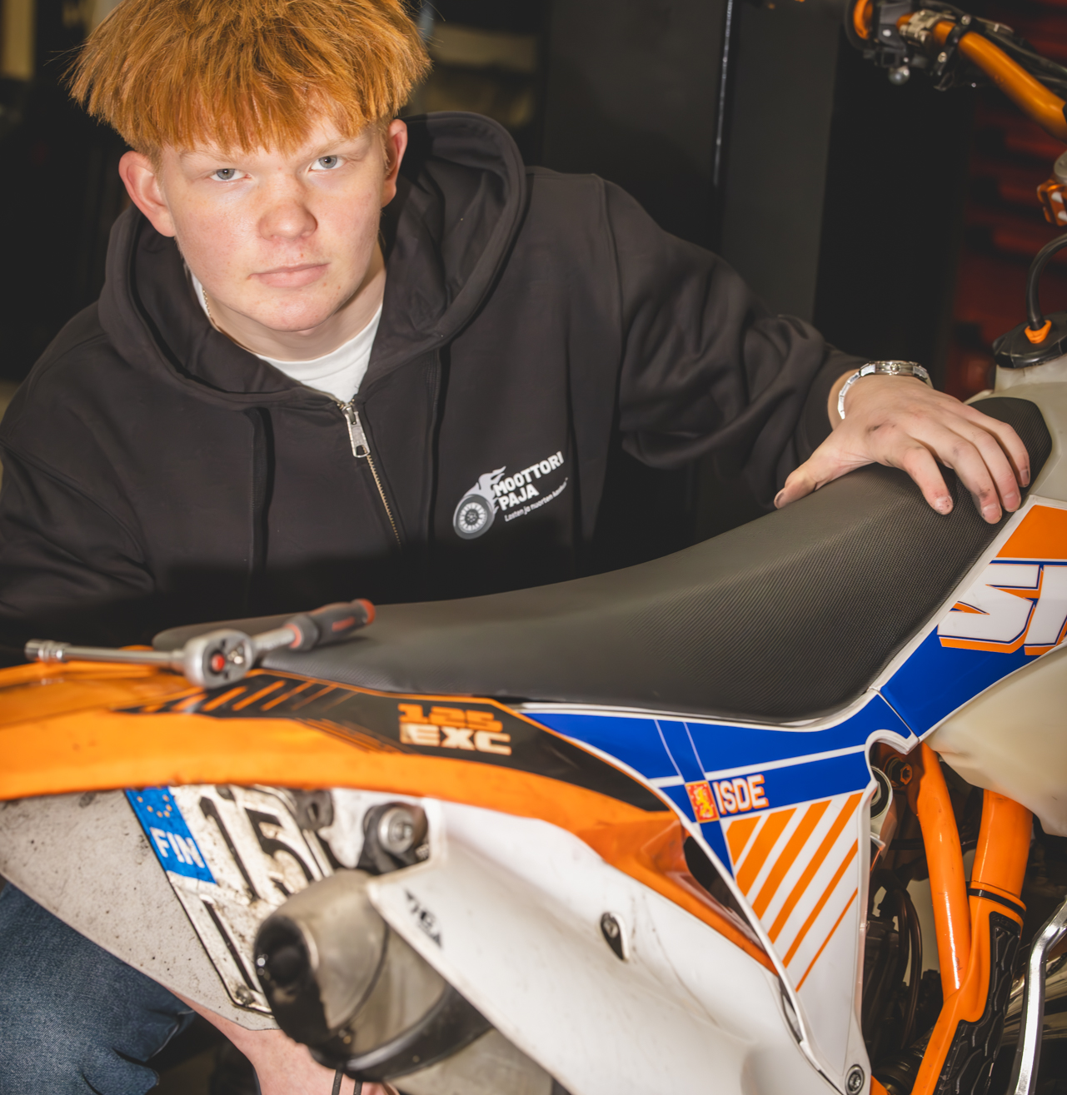
2. Avoimen toiminnan moottoripaja
Esim. kaupungin tai seurakunnan nuorisotyön avoin muoto
Tavoittava ja kokoava toiminnan muoto, nuorisotila, jossa biljardipöydän tilalla mopo
Usein akuuttiin tarpeeseen
Kieltämisen sijaan myönteinen ratkaisu
Mahdollisuus ennaltaehkäisevälle ja korjaavalle työlle
Mahdollisuus ottaa kontakti ja poluttaa eteenpäin
Paikkakunnan sosiaalisen koheesion syventäminen

Slide 7
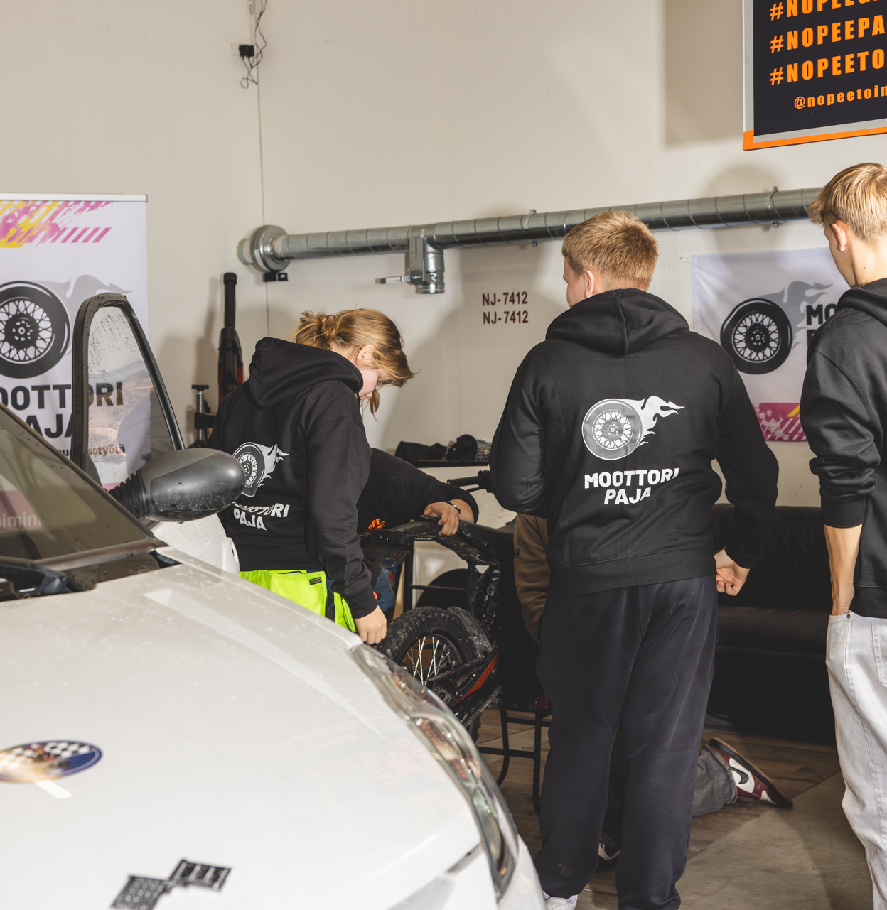
3. Avoimen ryhmä-toiminnan moottoripaja
“Talon puolesta” auto/mopo
Mahdollistaa myös niiden osallistumisen, joilla ei omaa kulkupeliä, mutta kiinnostus asiaan
Ohjattua ja suunnitelmallista toimintaa
Tavoitteellisuus
Valtakunnalliset ajoharjoitustapahtumat ja kisat

Slide 8
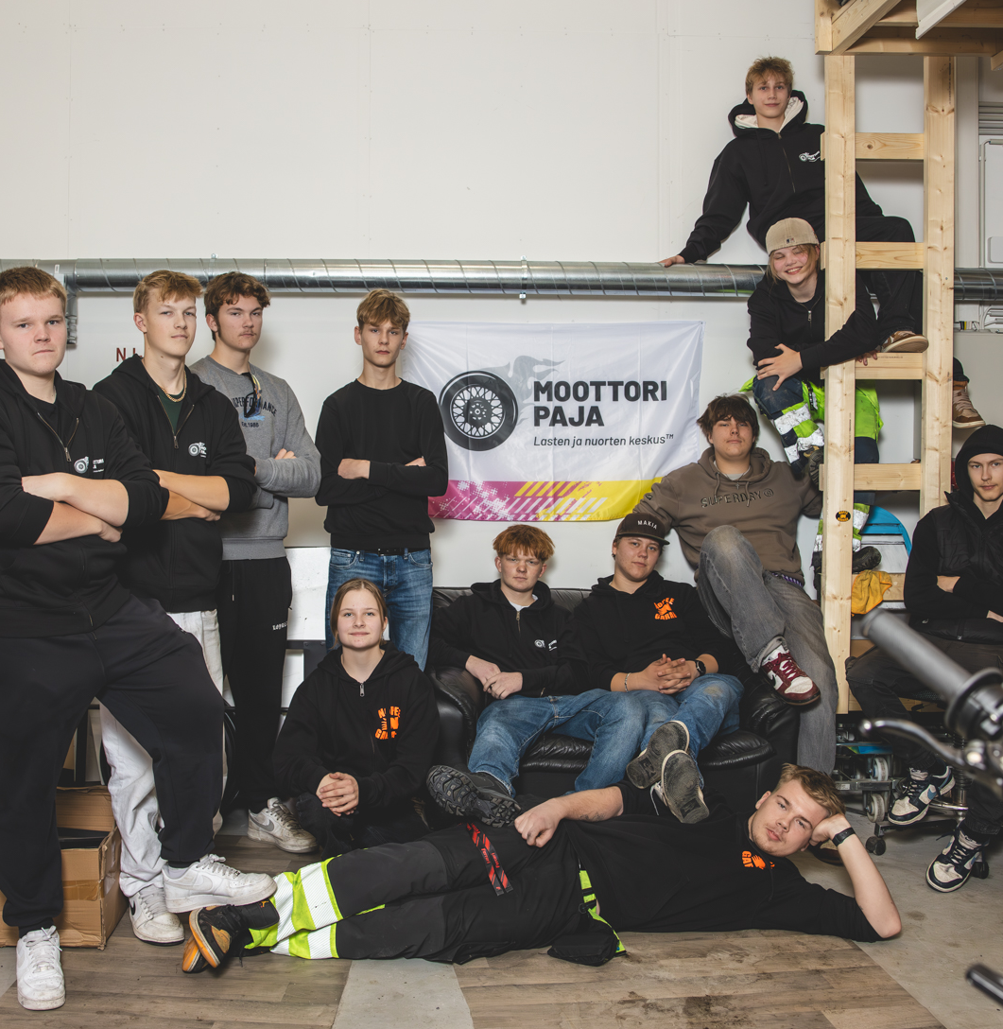
4. Suljetulle ryhmälle
Syntyy esim. avoimen toiminnan tarpeen kautta
Oma erillinen projekti, jota lähdetään pienellä porukalla työstämään
Mahdollisuus työstää ryhmässä, joissa kaikilla samanlaisia haasteita
Mahdollisuus syventää ohjaajan ja nuoren suhdetta toisiinsa: kynnys keskustella madaltuu
Mahdollisuus vertaistukeen

Slide 9
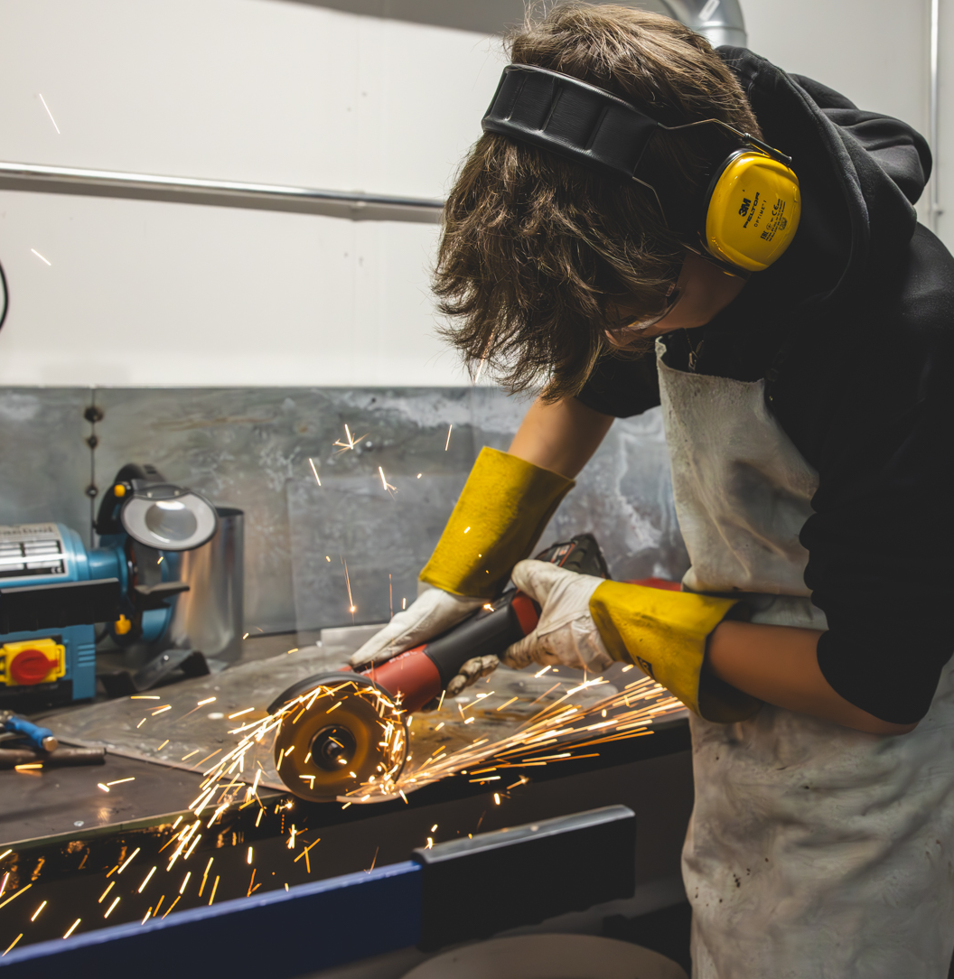
5. Kerhotoiminta
Koulujen yhteydessä (esimerkiksi Harrastuksen Suomen malli)
Eri ikäryhmille oma toimintansa (alakouluikäisistä koppi jo ajoissa)
Yläkouluilla usein hyvät tekniset tilat, ammattioppilaitoksilla vielä paremmat
Polkupyörät, sähköskootit, minimotot, mopot, mönkijät..
Erilaisten sähkötoimisten kulkupelien rakentaminen

Slide 10
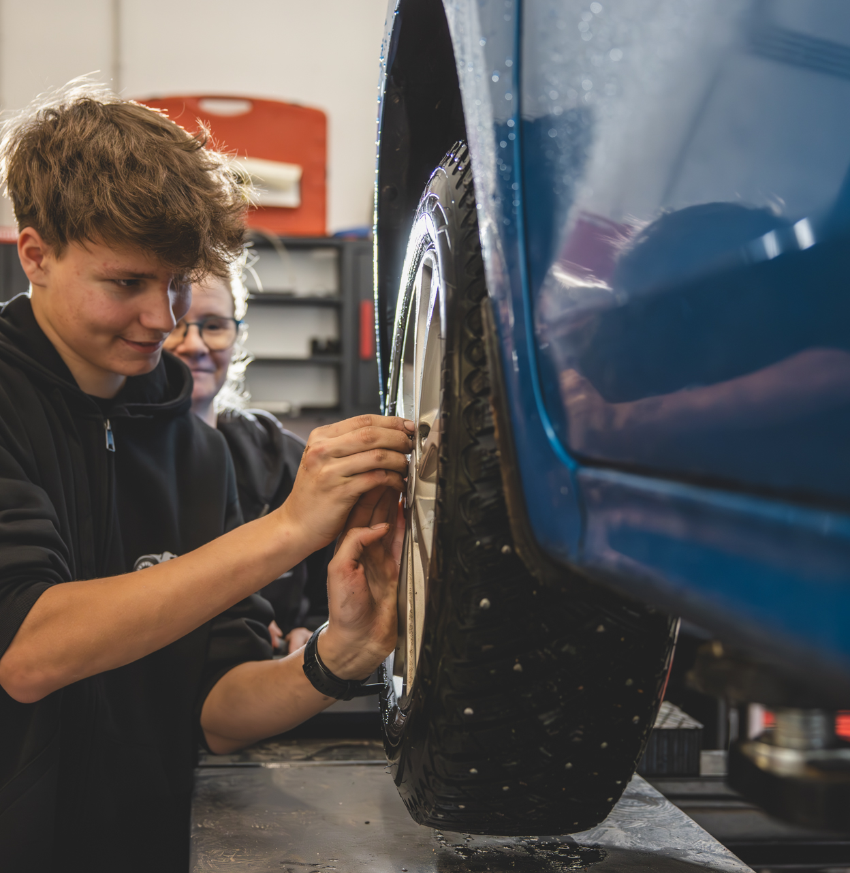
Toiminta
Korjaavaa tai ennaltaehkäisevää
Pajat toimivat itsenäisesti, toiminta aina tekijänsä näköistä
Lähtökohtana kaikilla pajoilla ammatillinen kohtaaminen

Slide 11
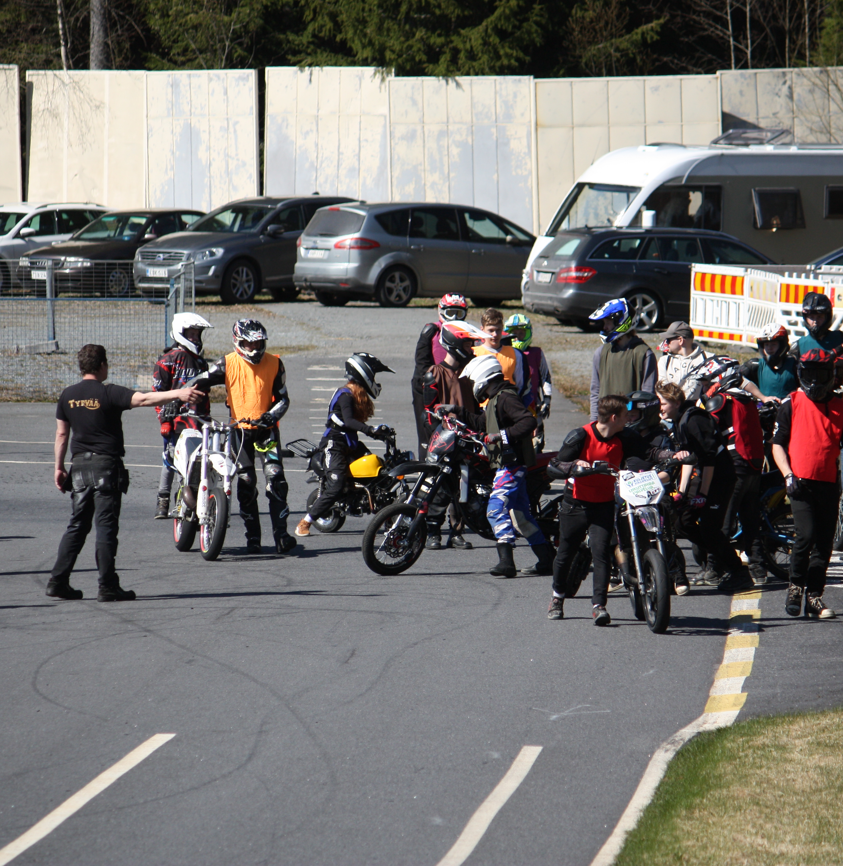
Ajotapahtumat toimintaan sitouttamisena
Edetään kohti jotain päämäärää
Yksi syy työskennellä yhdessä
Ajomatkat työvälineenä?
Liikenneturvallisuuden työväline

Slide 12

Mitä Lasten ja nuorten keskukselta saa
Aloituspaketti työkaluja yms käynnistyville pajoille
Työnohjauksellinen tuki pajaohjaajille
Koulutusta vapaaehtoisille sekä taustaorganisaation työntekijöille
Valtakunnalliset ajotapahtumat 3 kertaa vuodessa
Paikalliset tapahtumat yhteistyössä
Alueelliset ajotapahtumat
Ohjaajapäivät lokakuussa
Ohjaajien vertaisryhmä verkosto
Aina saa soittaa

Slide 13

Mitä Lasten ja nuorten keskus edellyttää
Yhteistyösopimus
Sitoutuminen nuorisotyön yleisiin periaatteisiin
Tilastotiedot pajalta
Vaikuttavuuskyselyihin vastaaminen

Slide 14
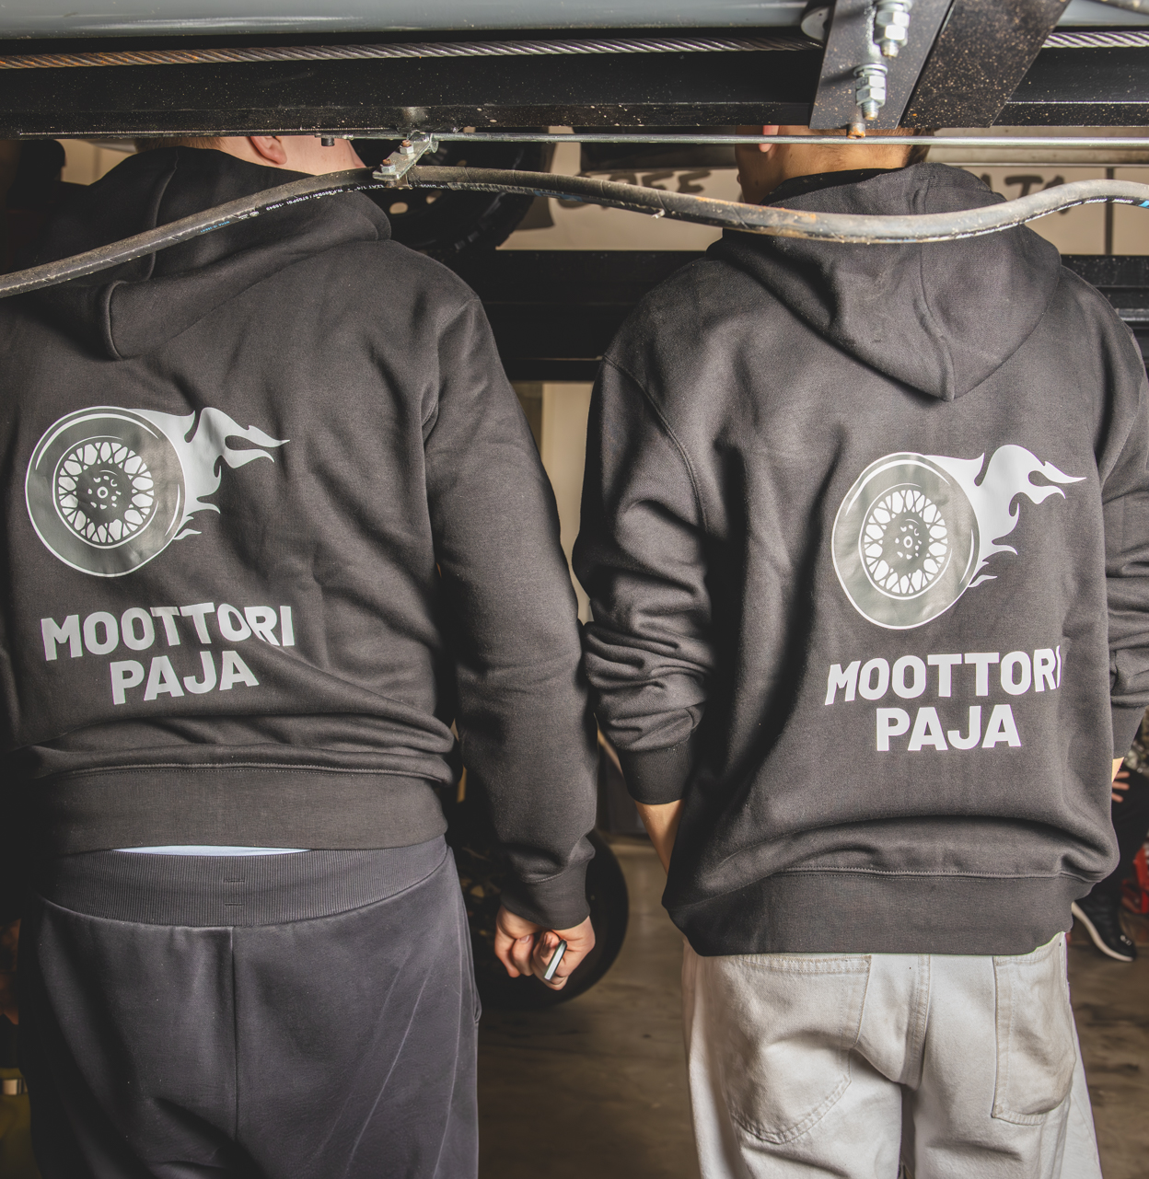
Toiminnan starttaus
Kenelle toiminta suunnataan?
Mitkä on toiminnan tavoitteet?
Yhteistyökumppanit?
Markkinointi?

Slide 15
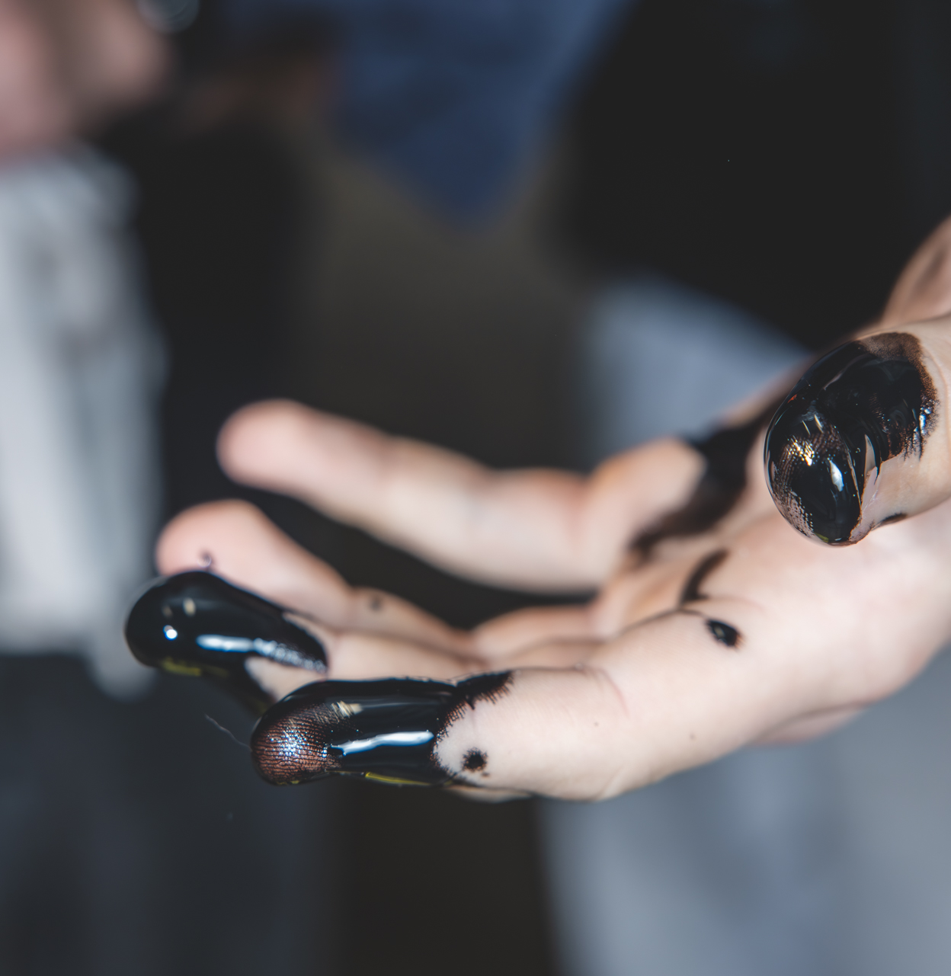
Toiminnan määrittäminen
Kuka tekee
Kenelle tekee
Mitä tekee
Kenen kanssa
Millä resurssein
Miksi tekee jne

Slide 16

Toiminnan mittaaminen ja arviointi
Haasteet
Koska vaikutukset näkyy?
Miten mittaat että juuri tämä toiminta on se, mikä on vaikuttanut?
Onko parempi tehdä väljää työtä kolmen-kymmenen kanssa vai tehokasta työtä kolmen kanssa?
Ihan todella todella tärkeää!
Tapu lähettelee kyselyitä ja linkkejä, niihin vastaamisella turvataan valtakunnallisen toiminnan rahoitus

Slide 17
Linkkejä, lisätietoa, ohjausta
www.moottoripaja.fi
  Käsikirja löytyy osiosta moottoripaja/pajan-perustaminen/ Pitää päivittää
  https://issuu.com/nuortenkeskus/docs/moottoripaja_issuu_versio
Sekä ottamalla rohkeasti yhteyttä:
Tapu Sirkka
tapu.sirkka@lnk.fi
044 773 2058
Veijo Kiviluoma
veijo.kiviluoma@lnk.fi
044 743 7000

Slide 18
Kysymyksiä yleisölle
Miten näette, mikä on tämän työn vahvuus?
Mitkä ovat heikkoudet tai puutteet?

Slide 19


